Slide 1
Análisis de empresas
Jacobo Tirado Ana Luz Esther
Troncoso Tirado Paola
Juárez Lorenzo Alfredo
Sánchez Durán Juan Marcelino

Slide 2
Bossa
Giro en venta de productos
https://bossa.com.mx/index.html
Es una empresa que ofrece muebles y artículos de decoración, cuenta con los siguientes apartados:
Salas
Comedores
Recamaras
Estancias
Colchones
Kids
Catalogo
Además un apartado de información acerca de la empresa y uno de información acerca de la cuenta del usuario, y también podemos encontrar un numero para dudas.

Slide 3
Por lo que pudimos investigar en su sitio web, la empresa no cuenta con un establecimiento y únicamente cuenta con el sitio web para la venta de sus productos.

Slide 4
Análisis del sitio web
Salas
Comedores
Recamaras
Estancias
Colchones
Kids
Catálogo

Slide 5
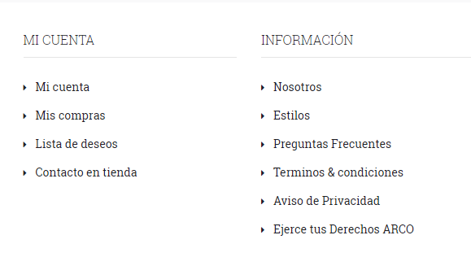
Cada una de las secciones cuenta con un catálogo de imágenes referentes a cada apartado, únicamente la sección de catálogo cambia, pues aquí podemos elegir entre dos catálogos que podemos visualizar a través de imágenes.
Cuentan con un apartado en el fondo del sitio, donde podemos ver la información referente a la empresa, FAQ, entre otras.

Slide 6
Al no contar con una dirección física, esta información no se encuentra, sin embargo, en la parte superior del sitio podemos ver un número telefónico al cual podemos acudir en caso de dudas.
El sitio web cuenta con un apartado de “términos y condiciones” y “Aviso de Privacidad”.

Slide 7
Análisis del comercio electrónico
El sitio maneja un tipo de comercio electrónico tipo B2C y B2B, pues está dirigida al público en general y también permite crear perfiles de clientes corporativos.
Transacción:
En el caso de este sitio web, para realizar una compra es necesario estar registrado, dicho registro puede hacerse con Facebook o ingresando una cuenta de correo.
Una vez que se ha encontrado un artículo de nuestro agrado podemos seleccionar añadir al carrito, a la lista de deseos o bien comprar, una vez dentro del carrito de compra, tenemos la opción de continuar con la transacción o seguir comprando, el arroto nos muestra los datos del producto, la cantidad de productos, nos permite cotizar nuestro envió y nos muestra los totales de nuestra compra.

Slide 8
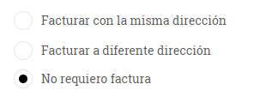
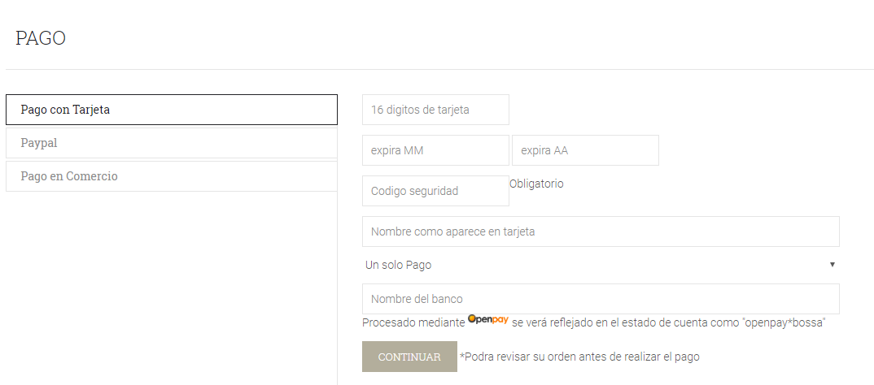
Se requieren los datos del cliente para el envió, en esta sección también nos permite seleccionar si queremos factura o no.
En cuestiones de pago, nos permite tres opciones.

Slide 9
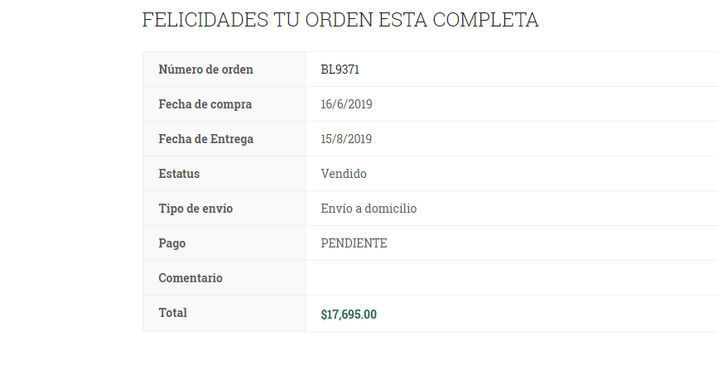
En cuanto al tipo de envió del producto, no se especifican los medios por los que el producto será enviado. Nos permite visualizar un PDF de nuestra comprar, sin embargo, el visualizador tiene algunos fallos pues algunas veces aparece incompleto impidiendo que el cliente puede ver claramente el documento y que se tenga que volver a cargar esta acción, en caso de seleccionar el método de pago con comercio, nos permite también ver el talón de pago con el que podemos acudir a alguna de las tiendas afiliadas.

Slide 10
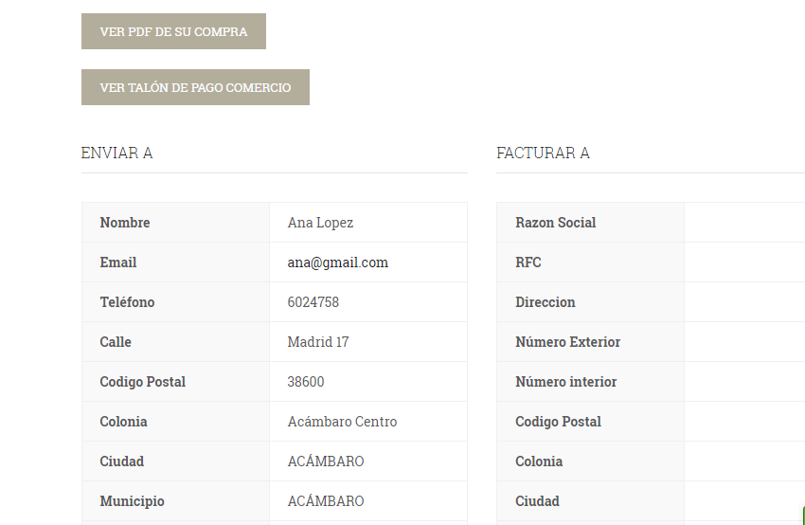
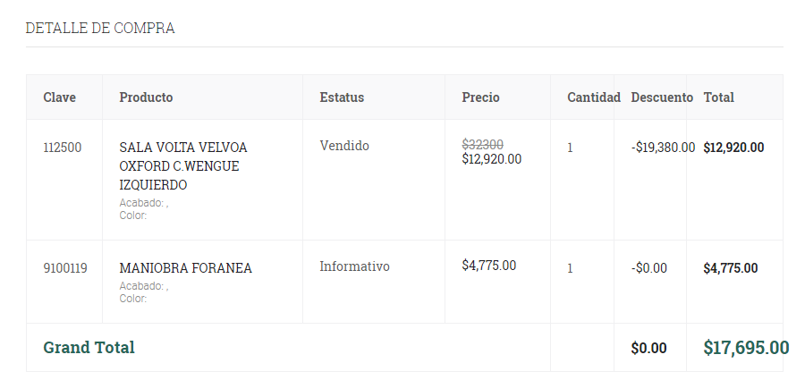

Slide 11
Maneja tres tipos de pago:
Con tarjeta
Paypal
Pago en Comercio
La forma de realizar la transacción ha sido sencilla, pues es fácil de entender lo que estamos llenando, en el caso del pago en comercio es aún más sencillo, pues el talón se genera de manera automática.
Es necesario registrarse ya sea como usuario normal o como cliente corporativo, para poder realizar compras.

Slide 12
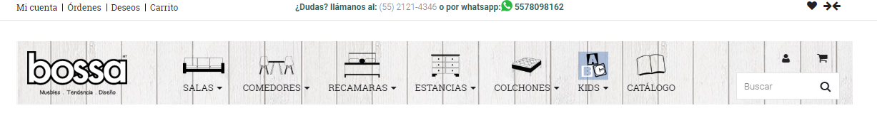
Análisis del diseño del sitio web
Cuenta con un diseño simple y utiliza mayormente color blanco, gris claro y negro en su tipografía, por lo que es bastante cómodo a la vista. De igual manera su logotipo es bastante sencillo utiliza únicamente color blanco y negro, además de que su tipografía es fácil de leer.
La cantidad de texto es pertinente, en cuanto a la información general que podemos ver el texto es de buen tamaño, pero podría ser un poco más grande para facilitar la lectura, sin embargo, los datos colocados en la parte superior y debajo del logotipo son pequeños y llegan a ser difíciles de leer, no se detectaron errores ortográficos.

Slide 13
En cuanto a lo referente a los productos es fácil navegar, sin embargo es difícil encontrar el apartado donde podemos iniciar sesión, pues se encuentra en la parte superior, con letras un tanto pequeñas y en el lado izquierdo, siendo que normalmente y en la mayoría de los sitios web que permiten registro de usuarios, este apartado se coloca del lado derecho, ya que es hacia donde nos enfocamos primero, cabe mencionar que la parte de información de la empresa se encuentra en la parte inferior antes del Footer, y llega a ser cansado el tener que desplazarnos hasta ese punto cada que queremos consultar algo de esta sección.
Cabe mencionar que el sitio no está pensado para ser abierto en dispositivos móviles, pues ciertos componentes se enciman con el cambio de tamaño, lo cual podría ser una falla en el maquetado.

Slide 14
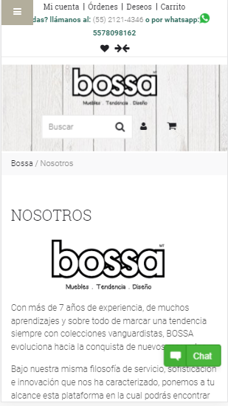

Slide 15
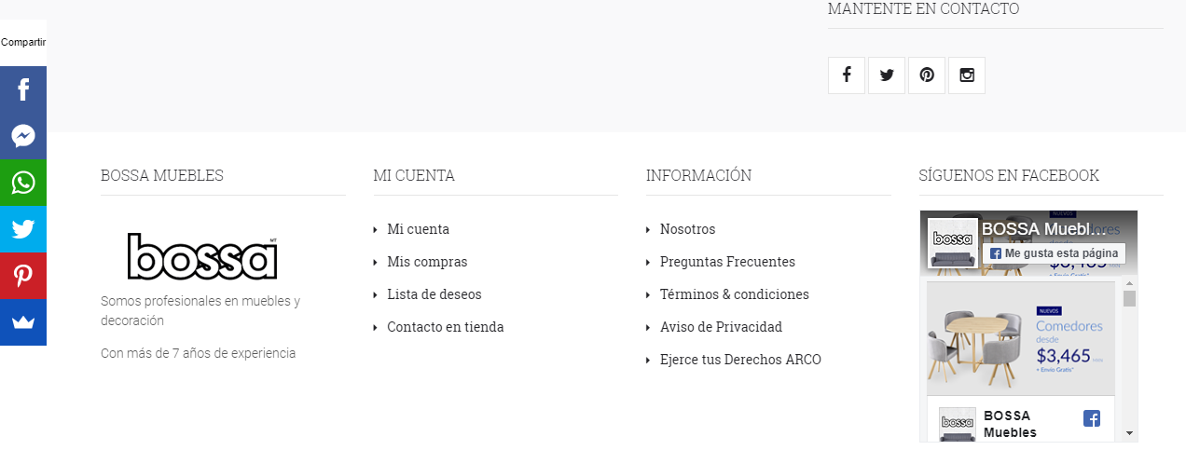
Cuenta con algunas cuentas en redes sociales donde nos permite ver información sobre la empresa y compartir nuestra experiencia en algunas de ellas como se muestra en el ejemplo.

Slide 16
Los gráficos y animaciones son adecuados para el sitio web, sin embargo las imágenes no tienen una muy buena calidad y pueden apreciarse pixeles en algunas de ellas. Cuenta con un slider pero sus imágenes son de baja calidad, pero esta mejora en la mercancía.
Cabe mencionar que el sitio tarda demasiado tiempo en cargar, ya sea cuando entramos por primera vez o cuando intentamos navegar entre secciones.

Slide 17
Conclusión
El análisis de distintos sitios web, enfocados al mismo giro del proyecto con el que trabajamos actualmente, nos ayuda a encontrar aspectos que pueden faltar a dichos sitios y que nosotros podemos aplicar a nuestro proyceto, de igual forma nos ayuda a obtener ideas que pueden mejorar las que teniamos como equipo.
En el caso del sitio analizado, pudimos notar que la sección para iniciar sesió estaba colocada en un espacio deficil de encontrar, pues nosotros tardamos en darnos cuenta de donde se encontraba y concordamos en que este debe encontrarse en el lado derecho, pues la mayoria de personas estamps acostumbradas a mirar primero en esa dirección; el tener que desplazarnos hasta el fondo esta otra cuention que podria mejorarse, pues llega a ser cansado, el tiempo de respuesta durante la navegación y por último esta la cuentión del maquetado y que el sitio sufre cambios no faborables al ser abierto en un dispositivo movil.
En el caso de las compras, el proceso es muy sencillo y el sitio es bastante intuitivo y facil de manejar para este apartado.

Slide 18
Bibliografía
alameda. (s.f.). Recuperado el 13 de Junio de 2019, de https://www.alameda.mx/
bossa. (s.f.). Recuperado el 13 de Junio de 2019, de https://bossa.com.mx/index.html
Kessa Muebles. (s.f.). Recuperado el 13 de Junio de 2019, de https://www.kessamuebles.com/

